Slide 1
CO JE POLITICKÁ PSYCHOLOGIE
METODOLOGIE POL. PSYCHOLOGIE
13.10.2020

Slide 2
Proč politická psychologie?
G. Marcus: “Každá forma politiky vždycky do určité míry obsahuje psychologickou dimenzi.”
Sears, Huddy, Jervis: ”Politika a politické teorie jsou ve své podstatě vždy psychologické, jelikož se – alespoň implicitně – zakládají na předpokladech o tom, jak lidé myslí a jak a co cítí.”

Slide 3
Co je politická psychologie?
Interdisciplinární obor
Psychologické <-> politické jevy.
Politologie, psychologie, historie, antropologie, kognitivní věda, neurověda, behaviorální vědy, evoluční věda, genetika
Klade si základní otázky o povaze politiky
Původ otázek v politické filozofii

Slide 4
  Člověk je politická bytost
    Politika se děje tam, kde sourozenci chtějí, aby jejich spor rozsoudili rodiče a tam, kde se hádají partneři…Politika se projevuje i tam, kde posuzujeme výkon koaličních skupin – včetně sportovních týmů, policie, hasičů nebo teroristických buněk (Hatemi & McDermott 2011).
Je lidská podstata determinována nebo je formována situací?
Je člověk racionální aktér?
Je člověk kompetentní k tomu, aby rozhodoval o politických záležitostech?

Slide 5
Vývoj politické psychologie
Internatinal Society of Political Psychology 1978
Journal of Political Psychology
Advances in Political Psychology
Handbook of Political Psychology (2 edice)
Prudký rozvoj od 80. let
Rozvoj za hranicemi USA

Slide 6
Vývoj politické psychologie
1. Studium osobnosti: 40. – 50. léta, psychoanalýza
2. Politické postoje a volební chování: 60. – 70. léta
3. Politická kognice a rozhodování: od 80. let
4. Biopolitika, Genetika, Neurovědy: Po r. 2000.
5. Současnost: Identita, polarizace, informace/desinformace, populismus a autoritářství

Slide 7
1.éra PP
1 období: 1940s a 1950s
  Psychoanalýza jako explanační rámec
  Pozitivní přístup k Freudovi, vhodná témata
  Hledá (nevědomé) motivace chování
  Hlavními koncepty: id, ego, superego

Slide 8
1. éra PP
Lasswell, Psychopathology and Politics (1930)
  psychoanalýza
  metoda psychoanalytické interpretace
Adorno et al. 1950
  Neo-Freudiánská tradice
  Autoritářská osobnost je důsledkem striktní výchovy

Slide 9
1. éra PP
Kritika psychoanalytické redukce:
Politická naivita
Fromm, Escape from Freedom – už psychoanalytický přístup zohledňuje sociální, politický a ekonomický kontext

Slide 10
1. éra PP
Psychobiografie
George & George (1964): Woodrow Wilsona
Langer (1972) The Mind of Adolph Hitler

Slide 11
2. éra PP
Převážně 60. – 70. léta
Volební chování a postoje
Od kvalitativních metod k survey průzkumům
Nové teorie
Festinger 1957
Campbell et al. (1960): The American Voter

Slide 12
2. éra PP
  Converse (1964): Nature of Belief System
  Rational Choice Theory – PP se proti ní vymezuje

Slide 13
3. Éra PP
Kognice, zpracování informací, rozhodování
Organizace myšlení
Procesy zpracování informaci
Důraz na informace, výpočetní teorie mysli
Lidský procesor je ale dosti omezený

Slide 14
3. Éra PP
Herbert Simon: Bounded Rationality
  Lidé jsou racionální v rámci vlastních omezení
Výzkum politické heuristiky
Výzkum emocí v politice
Interdisciplinární přístupy, neurověda

Slide 15
Nová éra
4. éra PP
Genetika a biopolitika
  Deterministický pohled
  Otázka, jak moc je člověk determinován svým genetickým a biologickým nastavením?
  Biologické, fyziologické procesy

Slide 16
PP Dnes???
Identita
Autoritářství
Populismus
Polarizace

Slide 17
KRITIKA POLITICKÉ PSYCHOLOGIE
Politická psychologie není dost politická
Politická psychologie není dost psychologická

Slide 18
Politologická kritika
Zaměření na masovou politiku, ignoruje elity
  Brody 1991: Assessing the President, Page & Shapiro 1992: The Rational Public, Zaller 1992: Nature of Mass Opinion
  Neberou elity jako teoretický model
  Psychologická perspektiva, role elit spíše informativní
  Mechanismy jak elity působí na lidi jsou psychologické
  Nové pohledy a vysvětlení

Slide 19
Politologická kritika
PP se soustředí především na individuální úroveň analýzy
Pro politiku je klíčová agregovaná úroveň
Depolitizace politiky, přílišná redukce
Aplikovaná psychologie?

Slide 20
Psychologická kritika
Krosnick: Politická psychologie nebo psychologická politologie?
Psychologická politologie zkoumá psychologické koncepty pouze v politickém kontextu
Psychologie si má klást obecné otázky a hledat obecné odpovědi
Např. Kinder 1981: redefinuje ekonomické hlasování a nereflektuje psychologické teorie

Slide 21
METODY V POLITICKÉ PSYCHOLOGII

Slide 22
Metody
Metodologická diverzita
V tomto kurzu vycházíme z empirické výzkumné tradice
Vysvětlení jevů a fenoménů, hledání kauzálních vztahů
Testování teorií a předpokladů
Teorie má obecnou platnost
Jaká data k testování použijeme??

Slide 23
Ideální stav: testujeme teorii ve všech relevantních stavech světa (např. ve všech minulých i budoucích volebních systémech)
Realita: snažíme se přiblížit ideálnímu stavu experimentem nebo využijeme metod vzorkování a statistických metod

Slide 24
SURVEY
Průzkum, dotazníkové šetření
Klasická metoda pro politologii
Volební studie, world value survey, european social survey, průzkumy veřejného mínění
Data o kompletní populaci (census), málo časté
Pravděpodobnější varianta je výběrový soubor

Slide 25
SURVEY
Výběr určitého počtu případů z celkové populace
  Snížené náklady
  Umožňuje inferenci o celé populaci
Musí se dodržet pravidla náhodného výběru
  každá jednotka má stejnou šanci, že bude vybrána

Slide 26
SURVEY
Techniky nenáhodného výběru
  Kvótní výběr, sněhová koule, anketa,
Náhodný výběr může také produkovat chybu, riziko chyby lze odhadnout pomocí statistických metod (riziko toho, že se výsledky liší od celé populace)

Slide 27
SURVEY
Cross-section survey
Panel survey (longitudinální)
Cohort

Slide 28
Problémy dotazníkových šetření
Formulace otázek
Pořadí otázek
Nejednoznačnost otázek
Sociální desirabilita
Co vlastně v dotazníku měříme?
  Zaller a Feldman: postoje lidí nejsou fixní, odpovídají podle toho, co je zrovna dostupné v paměti

Slide 29
Silná stránka:
  Možnost zobecnění na celou populaci
  Mnoho proměnných
Slabá stránka:
  Nedostatečná síla při testování kauzálních vztahů

Slide 30
Fyziologické reakce
Fyziologické reakce
Změny elektrodermální aktivity
Elektroda připevněná k nedominantní ruce
Vodivost kůže, je propojená s autonomním nervovým systémem
Přesvědčivější metoda měření např. afektivní aktivace subjektů
Neinvazivní metoda
Problém s interpretací

Slide 31
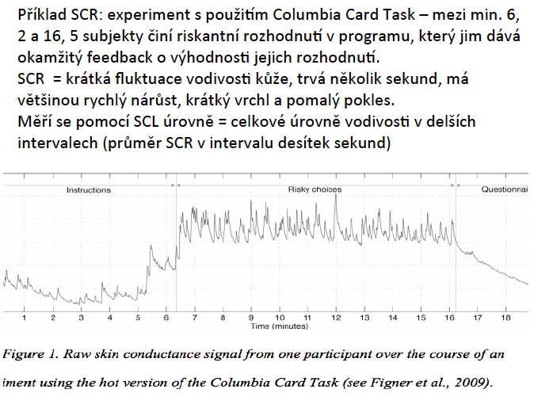

Slide 32
SCR příklad: Petersen, Giessing, Nielsen 2015
Subjekty napojeny na elektrodu
Hodnocení politických stran
Sledování afektivních obrazů a neutrálních obrazů
Treatment: politické návrhy s logem politických stran – měření aktivity nervového systému
Fyziologické reakce zprostředkují efekt stranické heuristiky na evaluaci politických návrhů

Slide 33
Magnetická rezonance
Nejprominentnější metoda
Neinvazivní zobrazování lidského mozku
Měří BOLD (Blood oxygen-level dependet) signál ve sledované části mozku
Finančně náročné
Obtíže s interpretací
  Aktivace může být důsledek chyby
  Chyby v záznamech neurální aktivity v důsledku aktivit v různých částech mozku
  Interpretace fMRI experimentů, hypotetické vazby mezi neurální aktivitou a zpracováním informace, nutné další replikace

Slide 34
SHRNUTÍ
Co je PP
Jaká byla historicky dominantní témata?
Kritika PP
Hlavní metody: survey, fyziologické měření
A především experimentální metoda, ale o té příště!

